Slide 1
Introducción a IONIC (Usando Angular)
Resumen de pasos basado en la página oficial de Ionic: https://ionicframework.com/docs

Slide 2
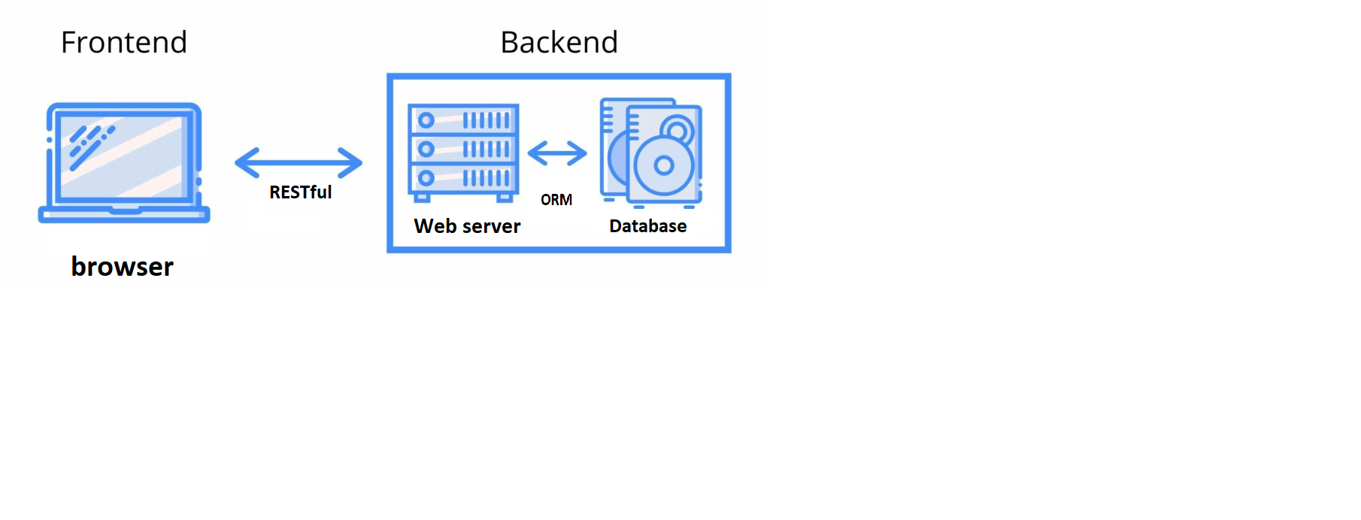
Dónde corre Ionic?

Slide 3

Dónde corre Ionic?

Slide 4
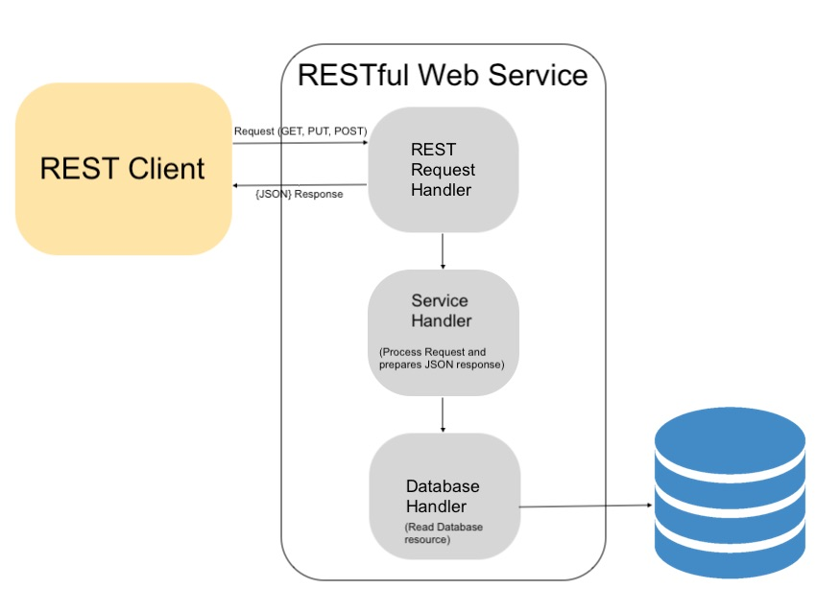
No perdamos nunca la visión global que perseguimos…
Un móvil, aplicación de escritorio ó navegador web

Slide 5
No perdamos nunca la visión global que perseguimos…
IONIC
Un móvil, aplicación de escritorio ó navegador web

Slide 6
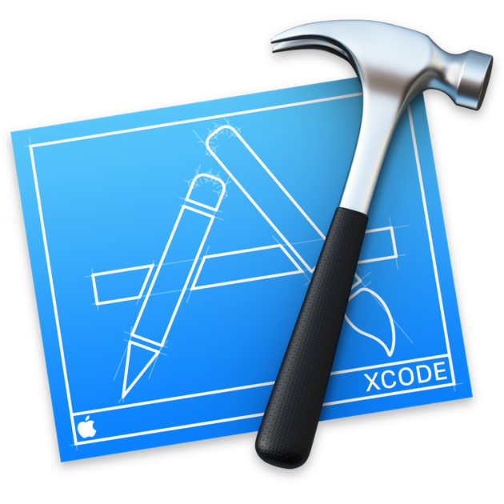

Hybrid vs Native
Aquí se explica bien: https://go.ionicframework.com/hybrid-vs-native-guide
(descárgate el libro)
Al principio sólo se podía usar el conjunto de herramientas propias de cada dispositivo:
Android, programando en Java (o ahora en Kotlin) con el IDE Android Studio.
iOS, programando en Swift con el IDE Xcode.

Slide 7
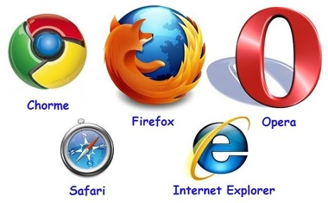
Hybrid vs Native
La principal desventaja de las apps nativas es que hay que programar desde 0, para que tu proyecto funcione en cada una de las plataformas.
Con las apps nativas hay que programar al menos 3 veces el mismo proyecto

Slide 8
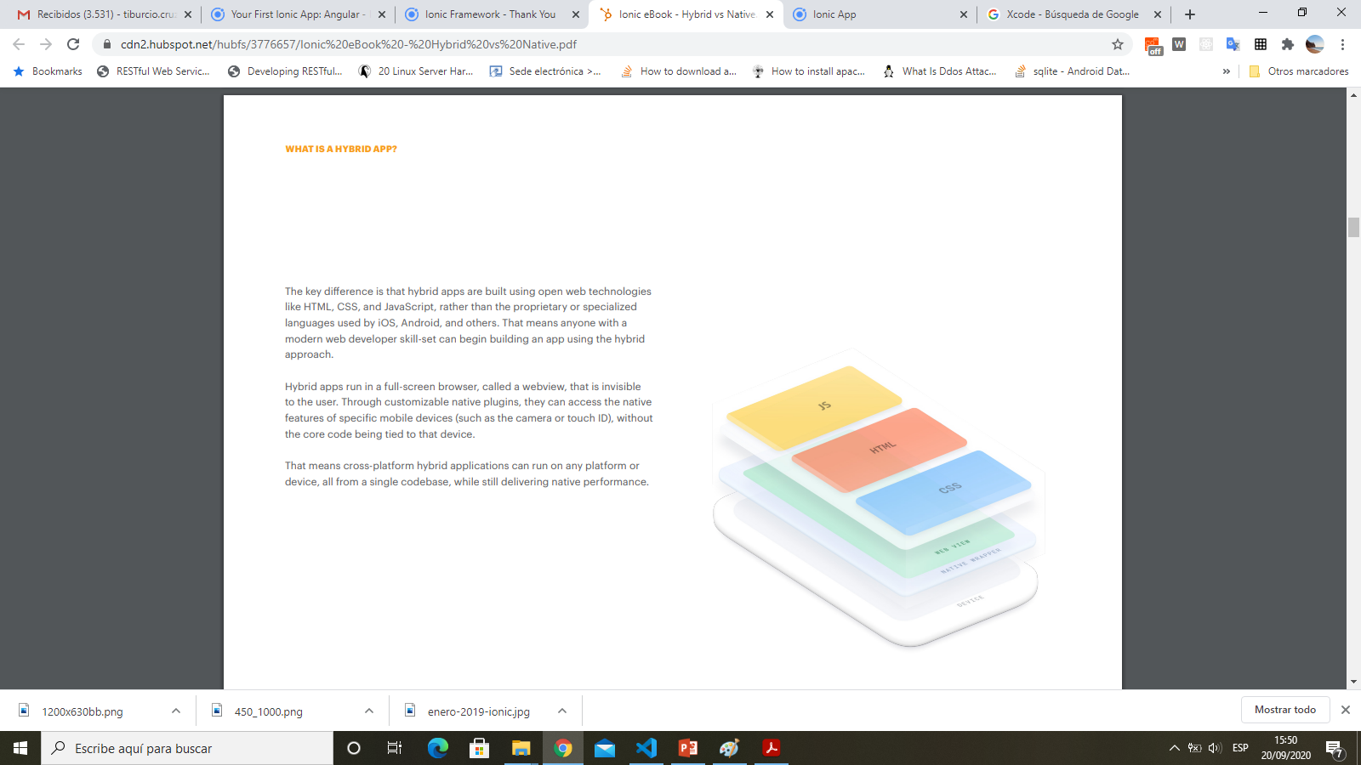
Hybrid vs Native
Las apps híbridas siguen el principio “code once, run anywhere”
Se programa con JS, HTML y CSS.
El código corre en un web view (un navegador que ocupa toda la pantalla)
Este webview se incrusta en un envoltorio nativo (native wrapper) propio de cada dispositivo.
Dicho envolvorio nativo es realmente el que se ejecuta en el dispositivo real.

Slide 9
Hybrid vs Native
La principal desventaja de las apps nativas es que hay que programar desde 0, para que tu proyecto funcione en cada una de las plataformas.
Las apps híbridas sin embargo:
Siguen el principio “code once, run anywhere”.
En Ionic se programa en HTML, CSS y JavaScript.
A continuación utilizando cordova o capacitor se puede crear una versión para Android, iOS o la Web.
El código en realidad se ejecuta en un webview (navegador de tamaño de ventana completa) que se incrusta en una “envoltorio nativo” Android o iOS que permite a la App comportarse como una app nativa.
El acceso a los recursos nativos del dispositivo se realiza mediante plugins (por ejemplo para la cámara).

Slide 10
¿Qué más hay en la viña del señor?
Utilizan las herramientas de desarrollo (SDK) de cada plataforma. Hoy en día Android e iOS.
Se distribuye por medio de los repositorios como Google play (Android), o App Store (iOS).
Hay que instalar la App para usarla.
Native apps
Hybrid apps
Web apps
PWAs
(Progressive Web Apps)

Slide 11
¿Qué más hay en la viña del señor?
Native apps
Se programa con JS, HTML y CSS.
El código corre en un web view (un navegador que ocupa toda la pantalla)
Este webview se incrusta en un envoltorio nativo (native wrapper) propio de cada dispositivo.
Dicho envoltorio nativo es realmente el que se ejecuta en el dispositivo real.
Las Apps híbridas también pueden generar una app web con el mismo código.
Hybrid apps
Web apps
PWAs
(Progressive Web Apps)

Slide 12
¿Qué más hay en la viña del señor?
Native apps
Hybrid apps
Se ejecuta en un navegador.
Por tanto funciona en cualquier dispositivo con navegador e Internet.
Si no hay cobertura no funciona.
No hay que instalar nada salvo el navegador.
Web apps
PWAs
(Progressive Web Apps)

Slide 13
¿Qué más hay en la viña del señor?
Native apps
Hybrid apps
Es una solución intermedia entre una web app y una app nativa.
Es decir: tiene una interfaz similar a la de una App Nativa. Funcionan sin conexión a Internet. Permite el envío de Notificaciones Push. Se actualiza de forma automática. Es Instalable. Se pueden compartir a través de una URL.
Web apps
PWAs
(Progressive Web Apps)

Slide 14

¿Qué es Ionic?
Ionic Framework is an open source mobile UI toolkit for building high quality, cross-platform native and web app experiences
Básicamente:
Es open source.
Es un conjunto de herramientas (toolkit).
Permite crear experiencias de apps multiplataforma tanto nativas (android y ios), como web.
Se programa en HTML, CSS y JavaScript.
Es “framework agnostic”. Se puede usar React, Angular, Vue ó incluso con JavaScript sin más (JavaScript Vanilla)
Code once, run anywhere.

Slide 15
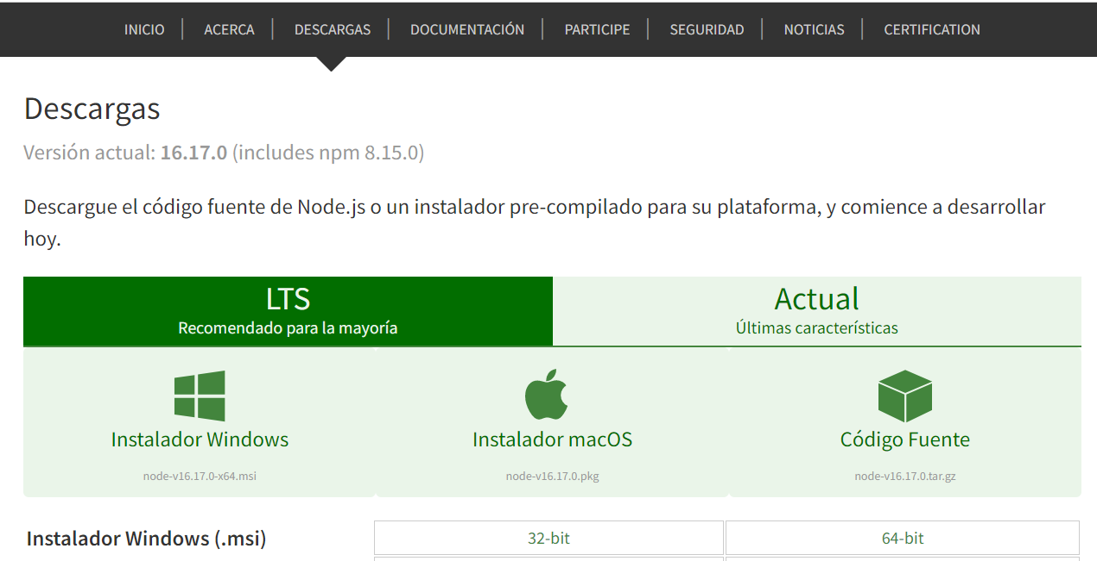
Al lío… vamos a hacer nuestra primera App con Ionic…
Pasos previos
En la página oficial de Node: https://nodejs.org/es/
Descarga e instala la versión LTS de NodeJS

Slide 16
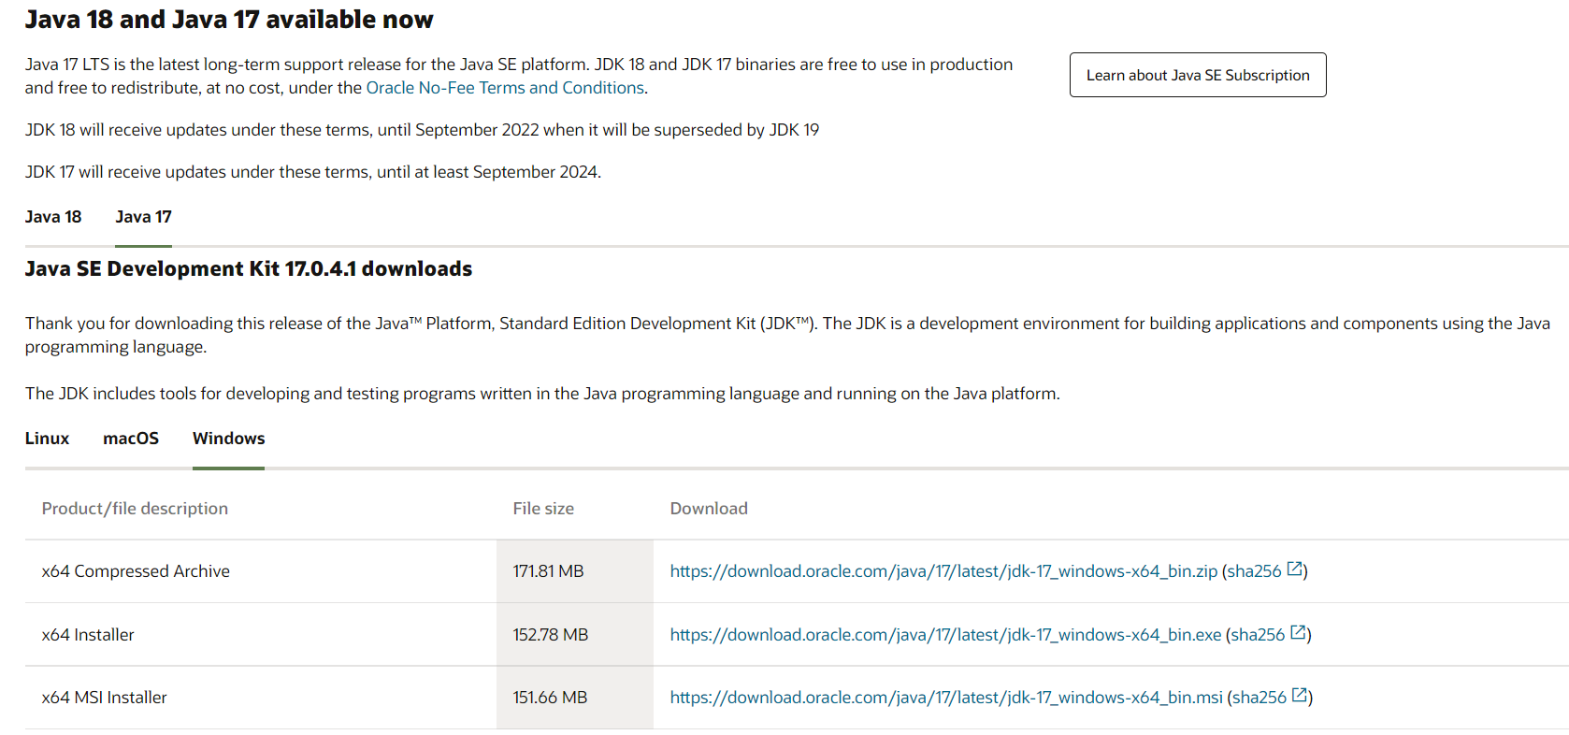
Al lío… vamos a hacer nuestra primera App con Ionic…
Pasos previos
Antes de instalar Android Studio debes tener instalado el JDK de Java. Instala la última versión LTS que ahora mismo es el JDK 17:
https://www.oracle.com/java/technologies/downloads/

Slide 17

Al lío… vamos a hacer nuestra primera App con Ionic…
Pasos previos
Instala Android Studio: https://developer.android.com/studio/install

Slide 18
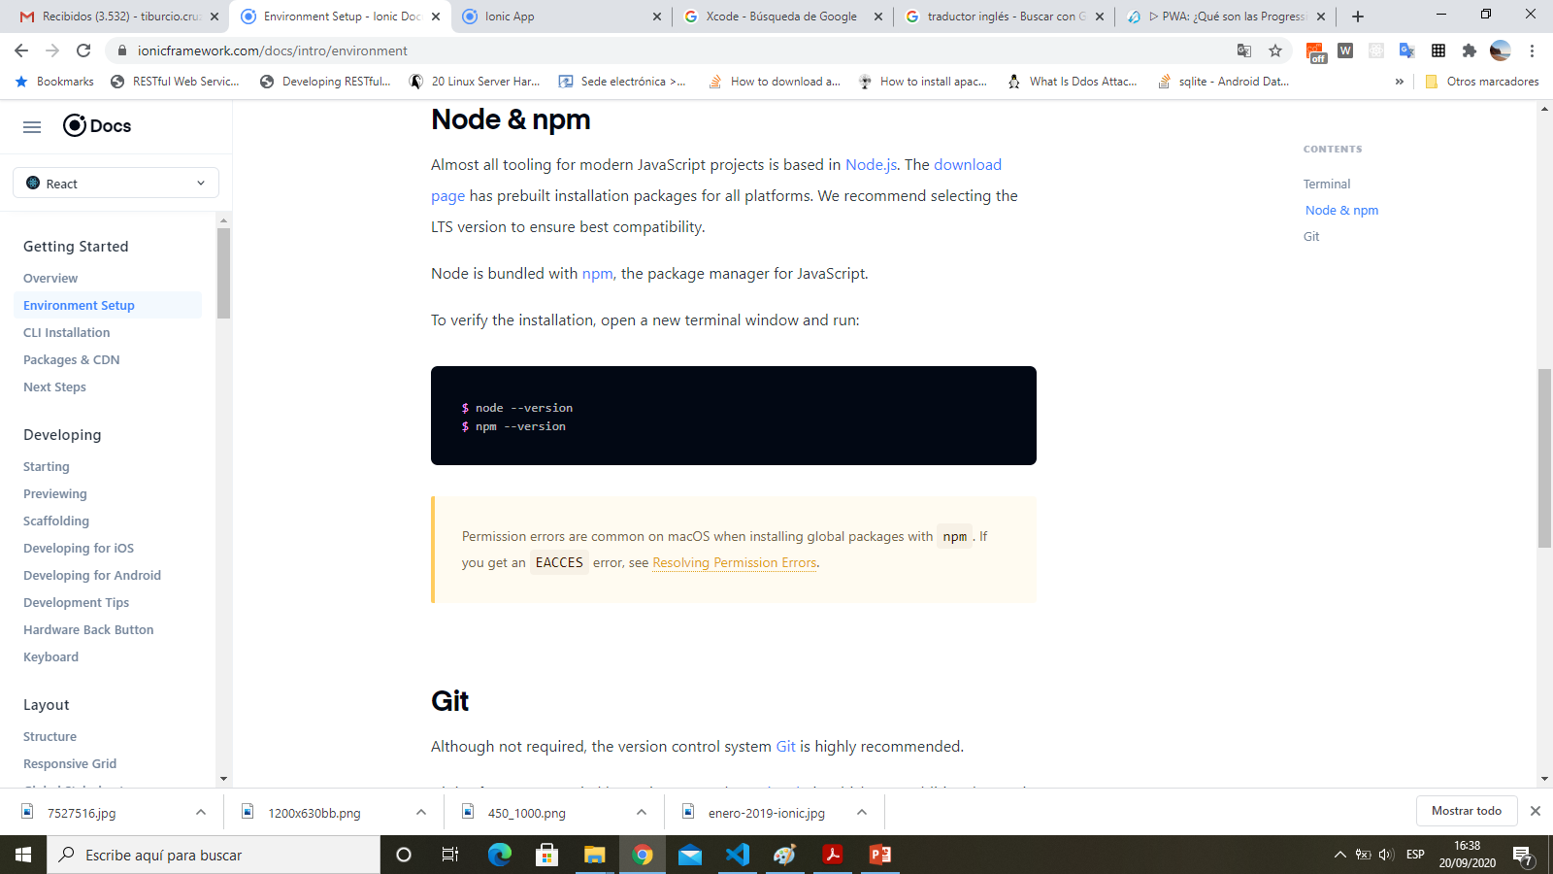
Al lío… vamos a hacer nuestra primera App con Ionic…
¿Qué tenemos ahora?
Tenemos instalado:
NodeJS, que es lo que ha hecho que JavaScript pueda ejecutarse fuera del navegador web.
npm, que es el gestor de paquetes de node. (Parecido a apt para Linux)
Los comandos de abajo permiten ver la versión instalada.

Slide 19
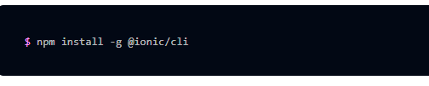
Al lío… vamos a hacer nuestra primera App con Ionic…
Instalemos ionic…
Instalemos ionic:
@ionic/cli, ionic viene como un paquete más disponible en npm.
La opción –g es para instalarlo globalmente en nuestro equipo.

Slide 20
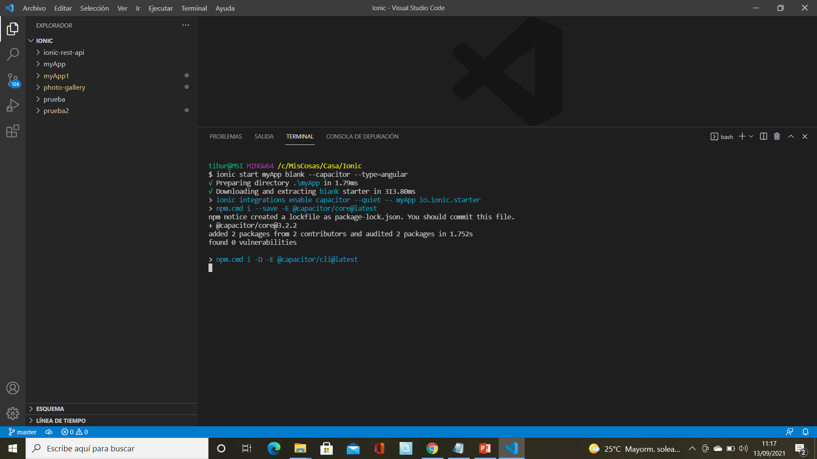
Al lío… vamos a hacer nuestra primera App con Ionic…
Creemos nuestra primera app con ionic…
Creando nuestra primera app en ionic:
ionic start, es para crear nuestro proyecto.
myApp, es el nombre que le doy a mi proyecto.
blank, es la plantilla de inicio. Otras opciones son tabs, sidemenu, etc…
--capacitor, es que voy a usar integración con capacitor. La otra opción posible es --cordova
--type=angular, es que voy a trabajar con angular. Otras opciones son react y vue. También puedes usar versiones anteriores: “ionic1” ó “ionic-angular”. “ionic start --list” para un listado completo.

Slide 21
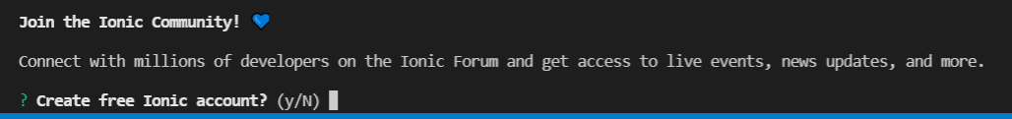
Al lío… vamos a hacer nuestra primera App con Ionic…
Creemos nuestra primera app con ionic…
Seguramente te preguntará lo siguiente si quieres crear una cuenta de Ionic…
Para esta práctica no necesitas una cuenta de Ionic…
Para ir al grano en esta práctica responde que No pulsando ENTER.

Slide 22
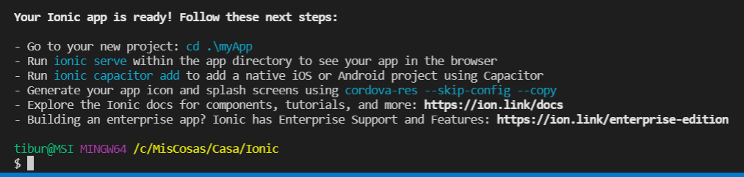
Al lío… vamos a hacer nuestra primera App con Ionic…
Creemos nuestra primera app con ionic…
Si llegas a esta pantalla es que has conseguido crear el esqueleto de un proyecto con Ionic que ya está listo para trabajar…

Slide 23
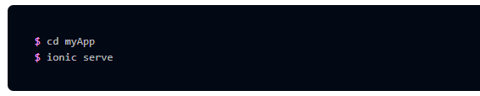
Al lío… vamos a hacer nuestra primera App con Ionic…
Ejecutamos nuestra primera App con Ionic…
Ejecutamos nuestra primera App con Ionic:
cd myApp, Cambiamos al directorio creado.
Ionic serve, Ejecutamos el simulador.

Slide 24
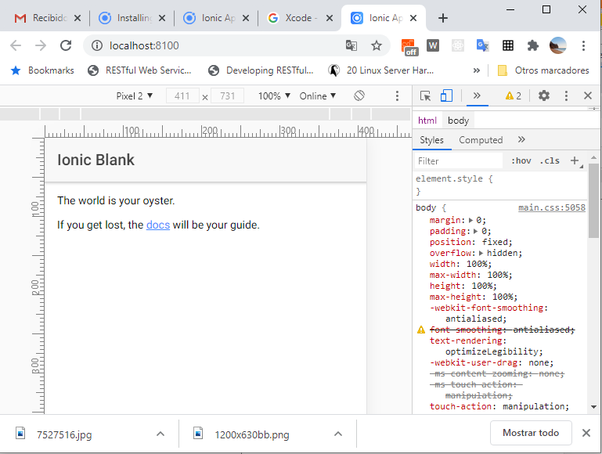
Al lío… vamos a hacer nuestra primera App con Ionic…
Et voilá…
En nuestro navegador…
Veremos nuestra App ejecutándose.
Para ver cómo se mostraría en un móvil hacemos Ctrl + Shift + i, en Google Chrome. En otros navegadores puede ser otro el atajo.

Slide 25
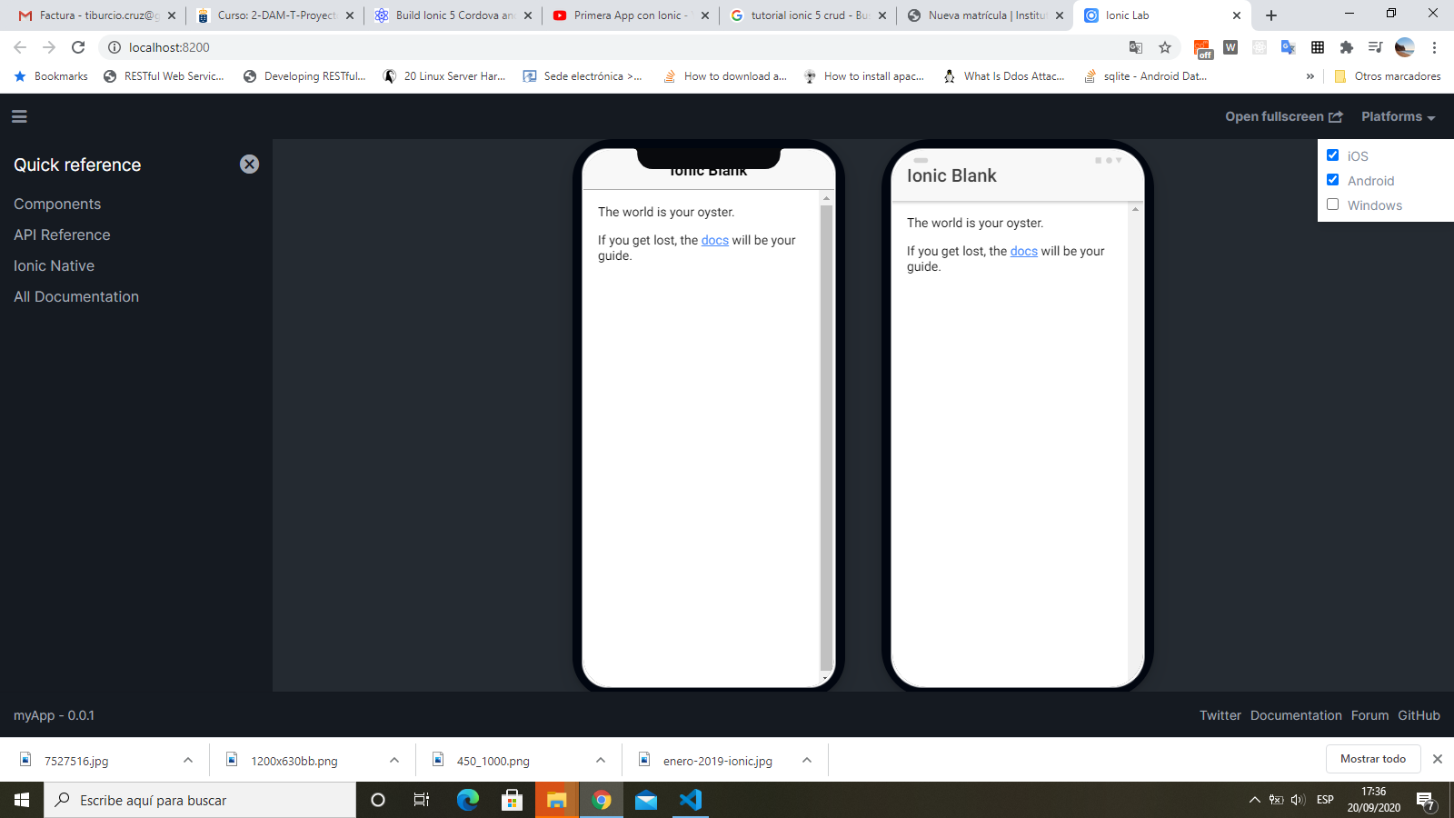
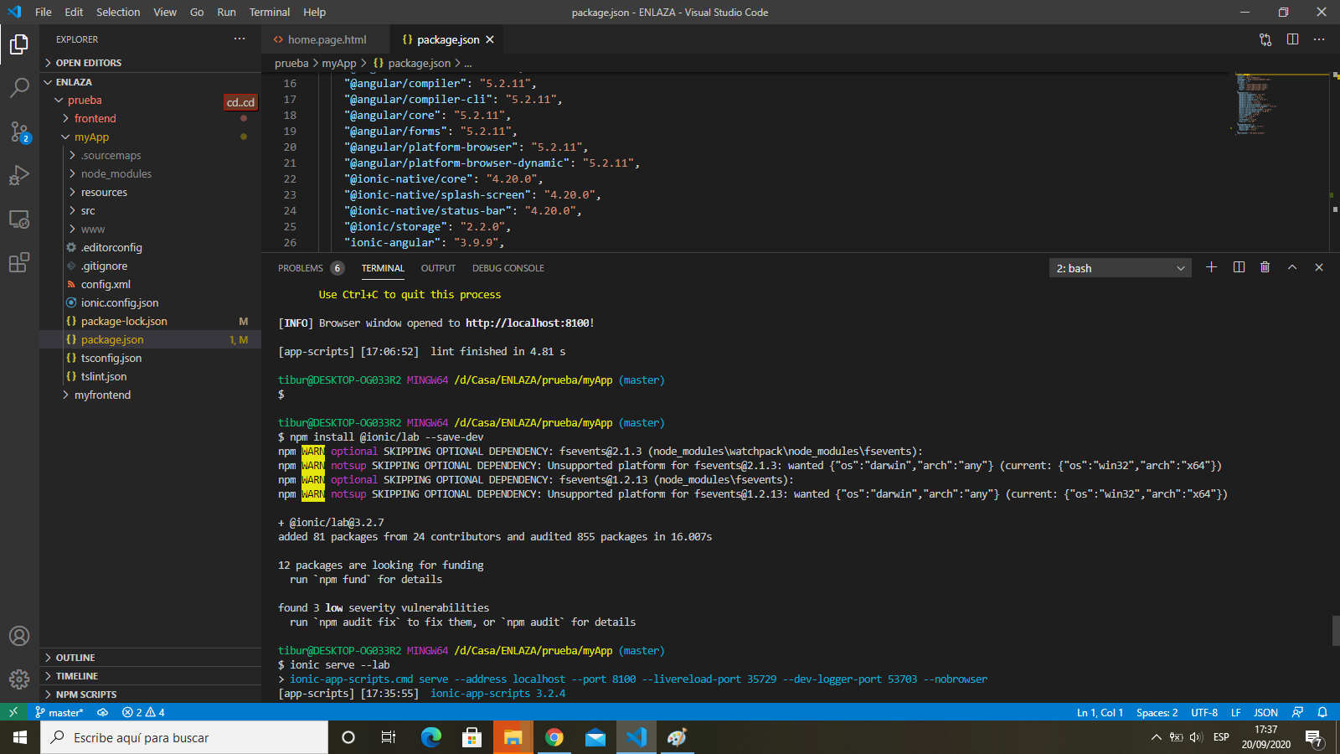
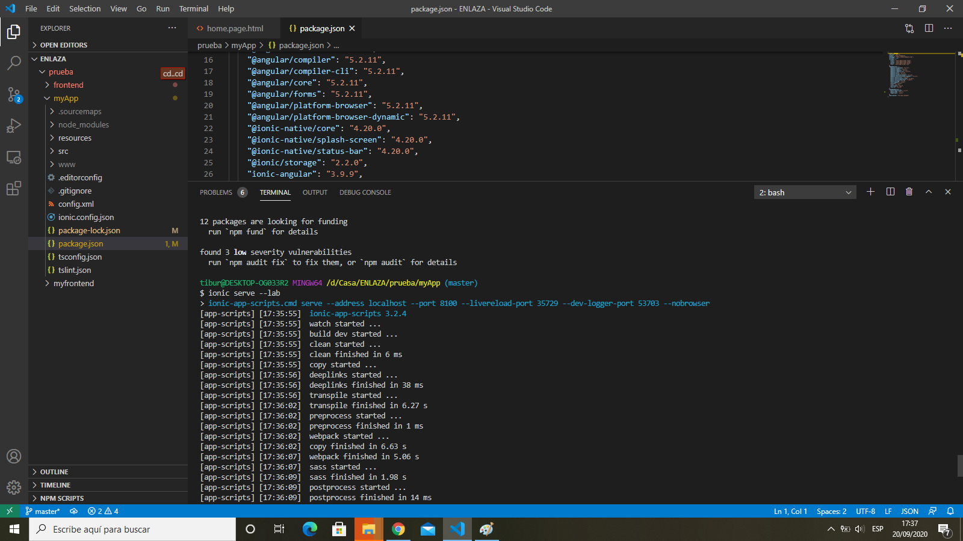
Podemos usar el paquete @ionic/lab
@ionic/lab…
Resulta interesante …
Porque muestra el aspecto de la App como quedaría en cada plataforma.
La opción --save-dev permite instalar la dependencia indicando que se va a usar en desarrollo. Es interesante que edites el fichero package.json para ver en la sección que se guarda.

Slide 26
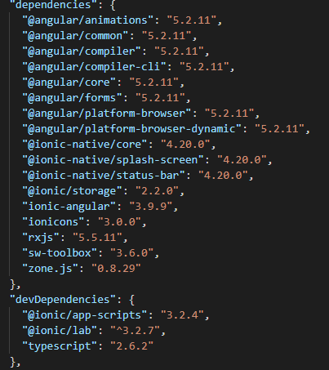
package.json
Uso de package.json
Resulta interesante …
En dependecies se encuentran los paquetes del proyecto.
En devDependencies se encuentran los paquetes que has instalado con la opción --save-dev que son aquellos que se usan en desarrollo.

Slide 27
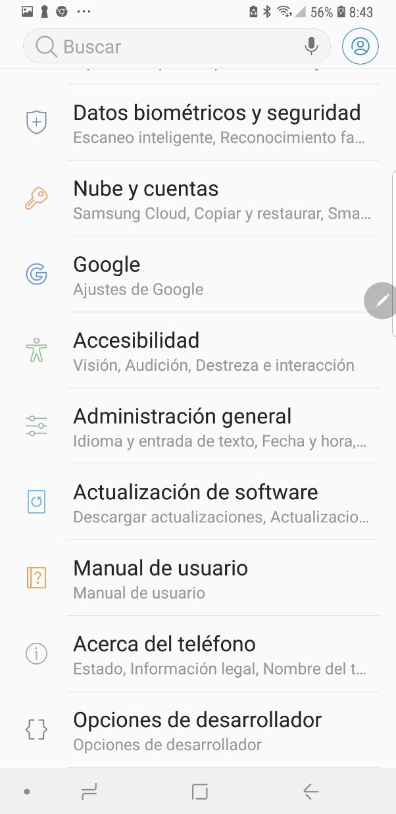
Prueba tu App en tu móvil…
Prueba tu App en tu móvil…
En tu móvil debes hacer visible la opción de “Opciones de desarrollador” oculta por defecto.
En mi móvil está en Ajustes → Acerca del Teléfono → Información del Software → Número de compilación
Sobre la opción “Número de compilación” debes pulsar 7 veces y entonces se verá la opción “Opciones de desarrollador”

Slide 28
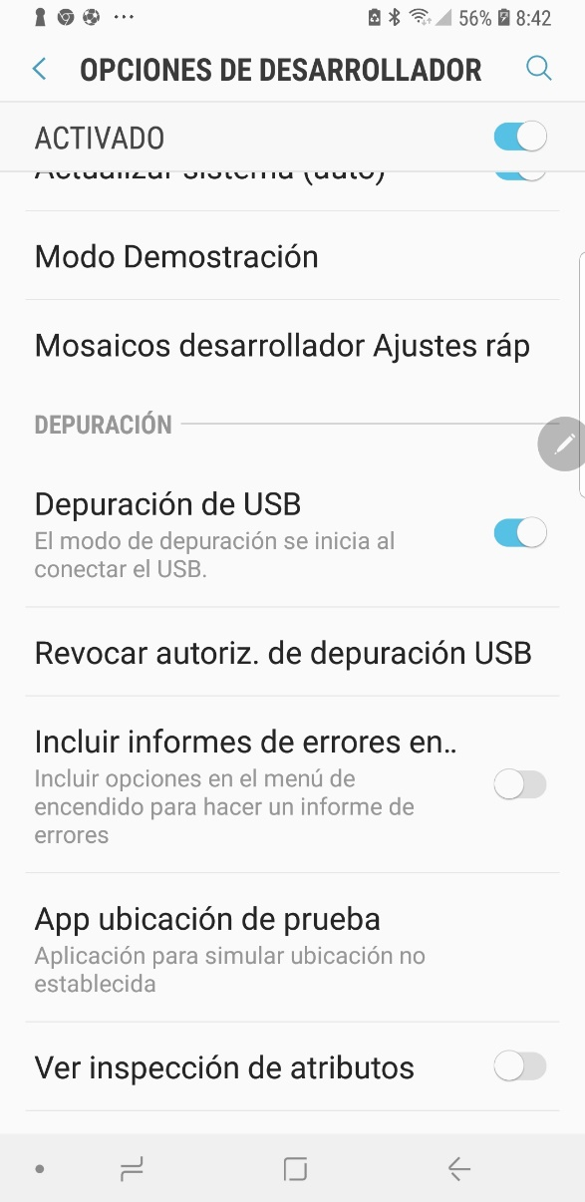
Prueba tu App en tu móvil…
Prueba tu App en tu móvil…
Una vez visible la opción de “Opciones de desarrollador” accede a dicha opción y luego habilita la “depuración USB”

Slide 29
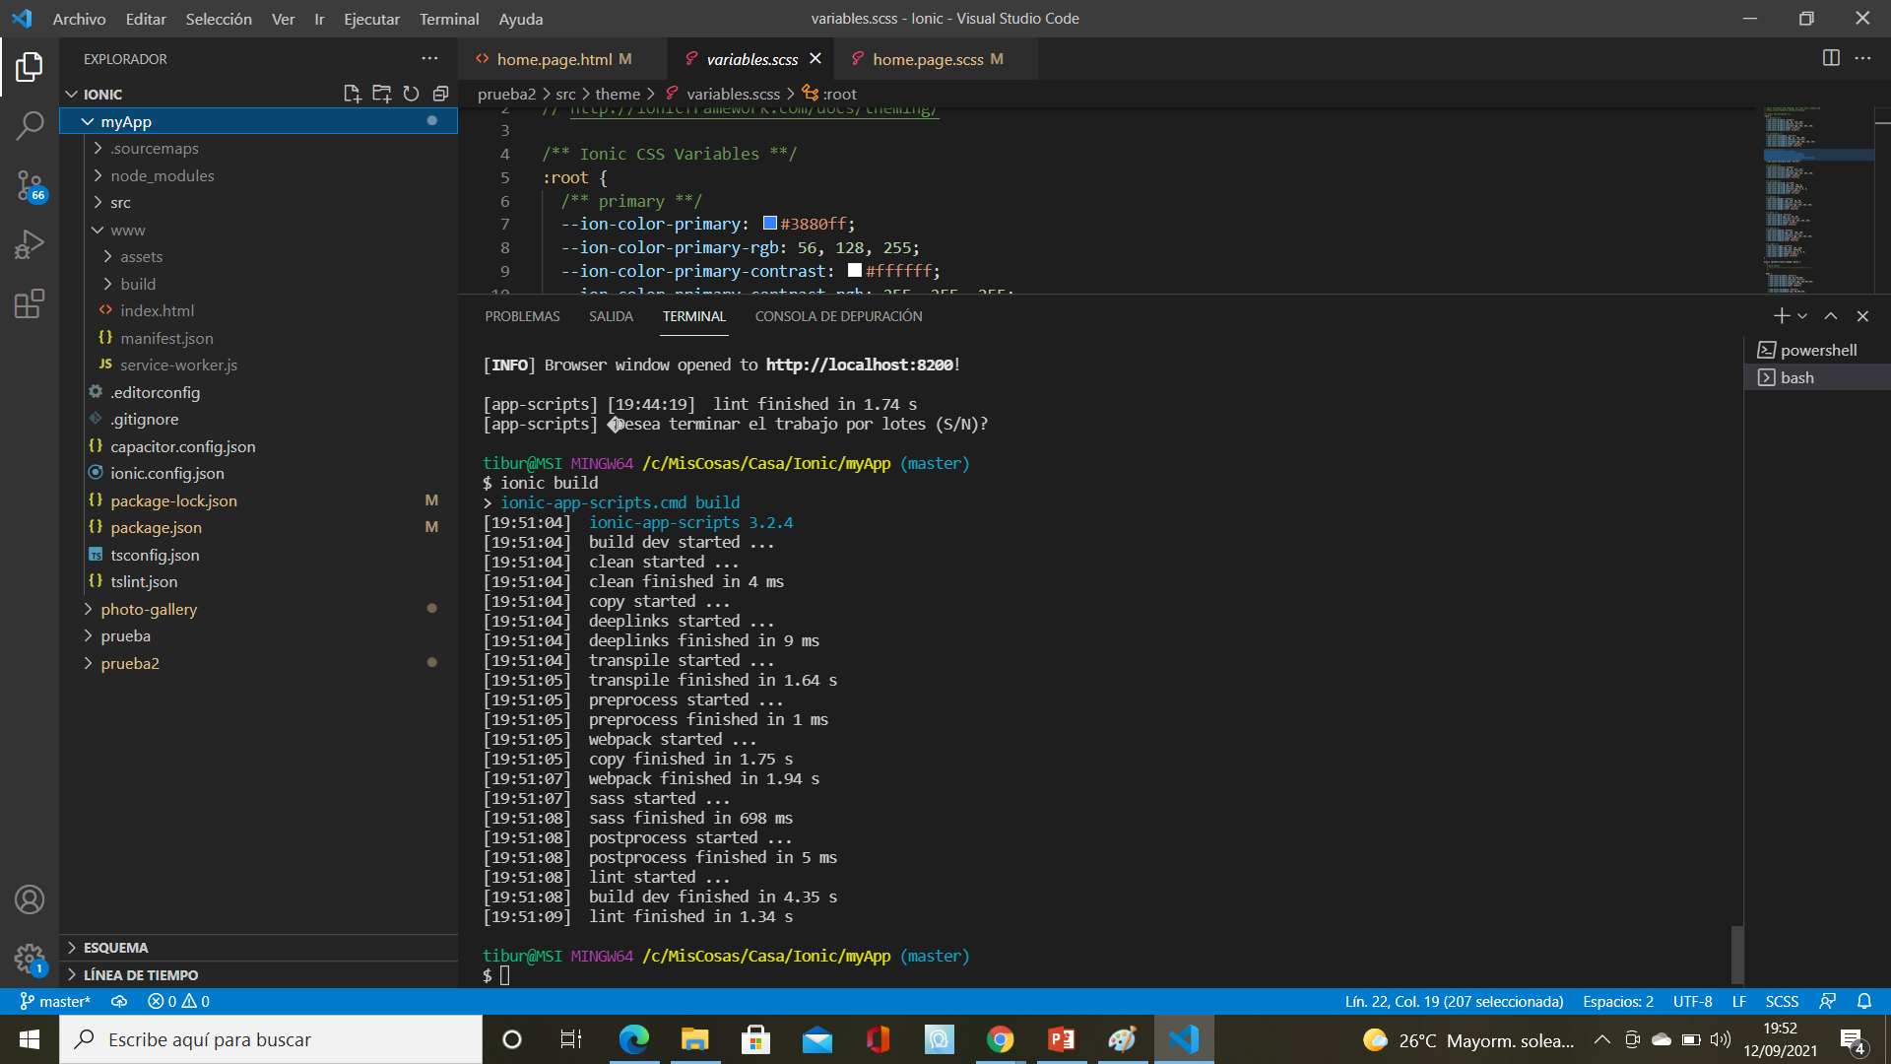
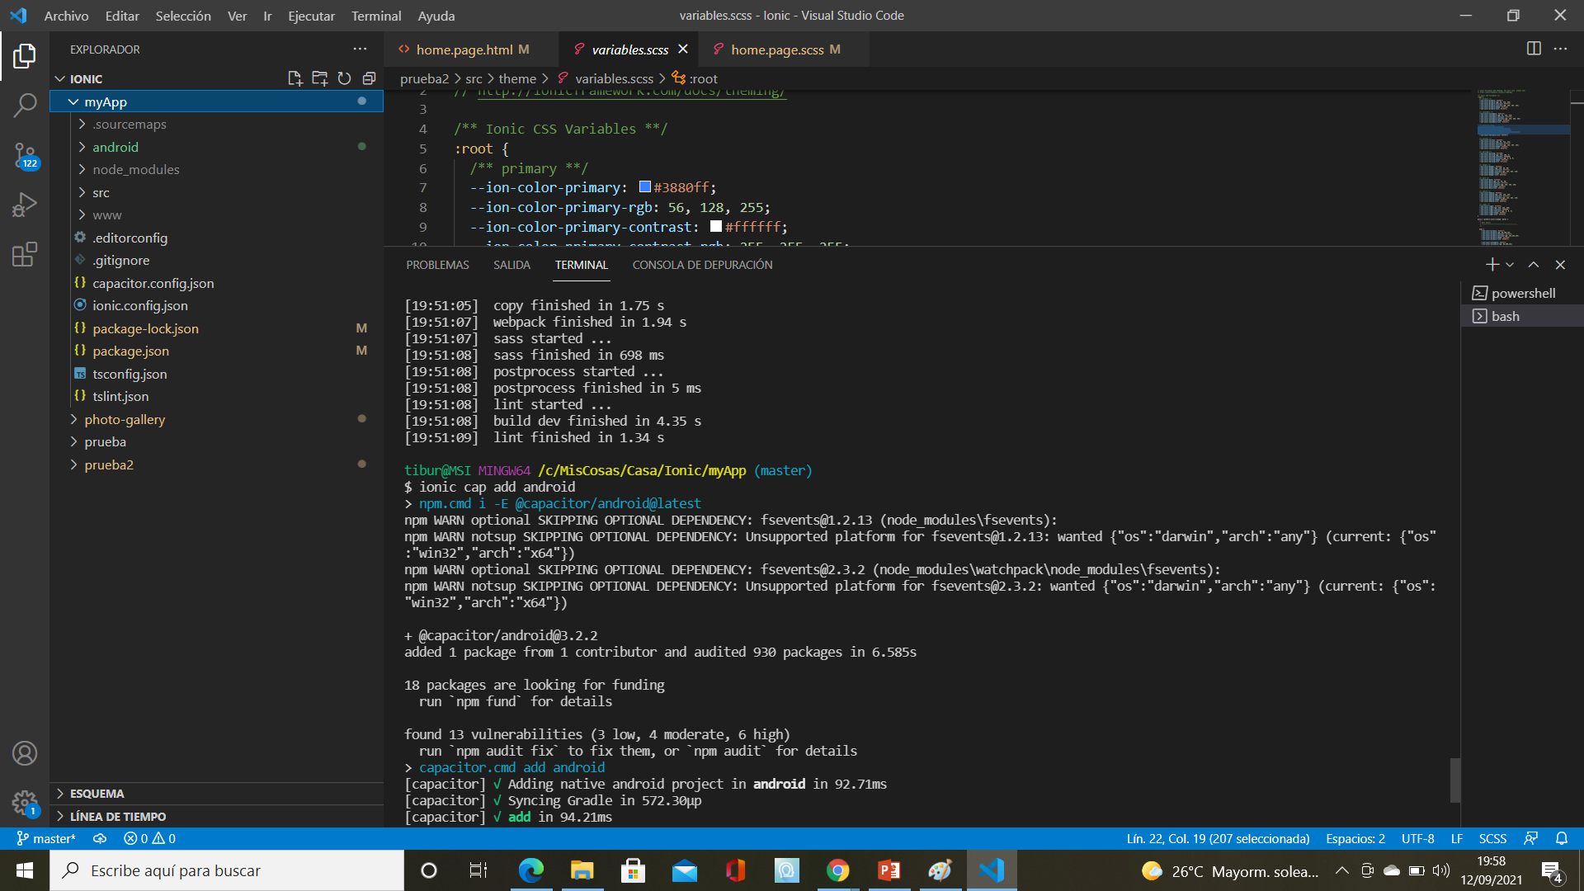
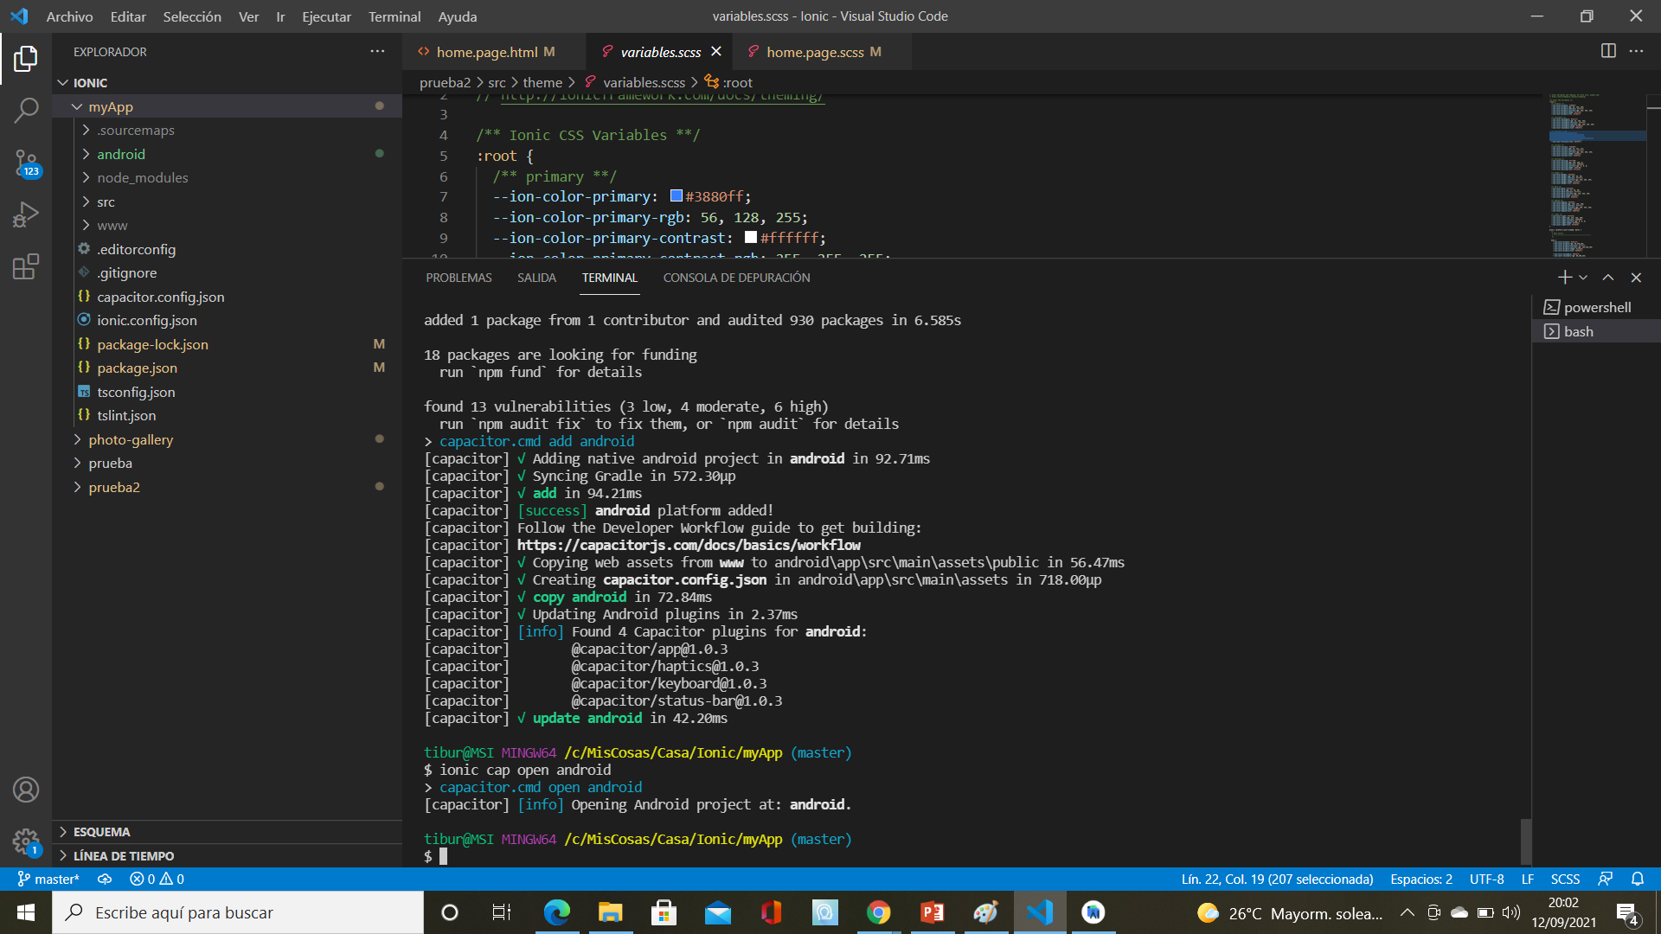
Prueba tu App en tu móvil…
Prueba tu App en tu móvil…
(1) Conecta tu móvil por USB a tu Equipo de desarrollo
(2) Con ello estas creando tu proyecto www. Observa que en tu proyecto aparece dicha carpeta www.
(3) Se crea la carpeta “Android” con el proyecto Android.
(4) Con este comando se abrirá el Android Studio con tu proyecto

Slide 30
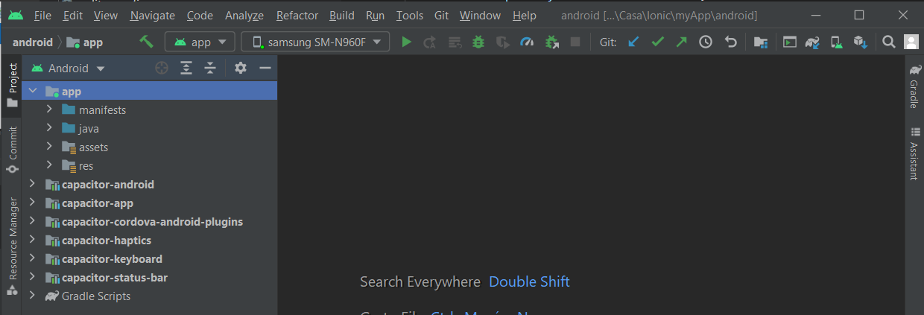
Prueba tu App en tu móvil…
Prueba tu App en tu móvil…
Ahora tu proyecto está de forma nativa abierto con el IDE Android Studio, y tu móvil debería aparecer (en mi caso un Samsung SM-N960F) y sólo tendrías que hacer clic en el icono verde de play para ejecutar tu proyecto en tu móvil.
Ten en cuenta que alternativamente puedes utilizar un simulador de Android creándolo en el icono de AVD Manager…

Slide 31
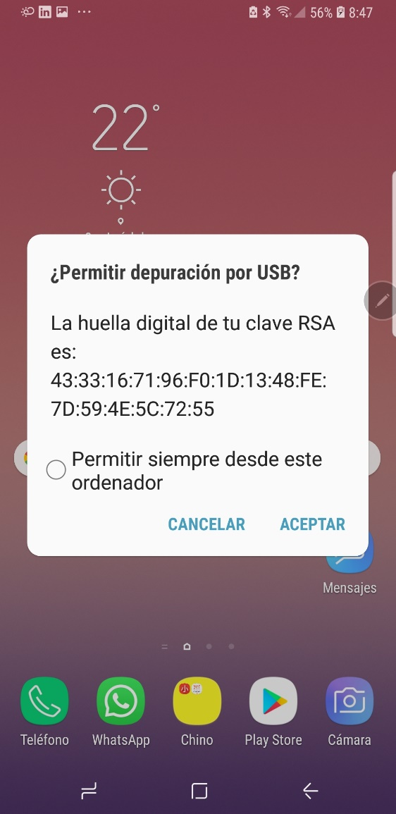
Prueba tu App en tu móvil…
Prueba tu App en tu móvil…
Al aceptar ya se ejecutará tu App en tu móvil.

Slide 32
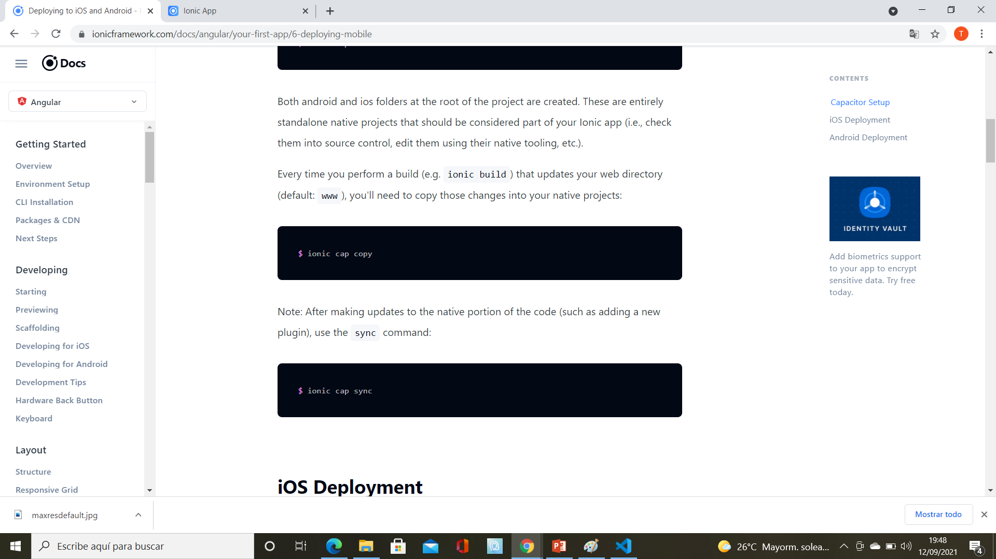
… y si después haces cambios en el código fuente de tu proyecto…
Prueba tu App en tu móvil…
Si quieres verlos en el móvil entonces debes ejecutar los siguientes comandos…
(2) Con ello estas actualizando el contenido de tu proyecto en la carpeta www.
(3) Se copian los cambios a las diferentes plataformas. En este caso a Android.
(4) Con este comando se sincronizarán los proyectos de las diferentes plataformas. En nuestro caso para que lo puedas ver desde el Android Studio.

Slide 33
Sigue aprendiendo…
Sigue el siguiente ejemplo paso a paso que se explica en la web oficial de Ionic:
https://ionicframework.com/docs/angular/your-first-app
¡Cuidado con las versiones!
A fecha de la creación de este tutorial deberías trabajar con la versión 6 de Ionic. La versión 5 no tiene muchas diferencias.
Los tutoriales de Ionic 4 te pueden aún servir en su mayoría.
Pero los anteriores ya tienen bastantes diferencias.

Slide 34
Conclusiones
¿Qué hemos aprendido?
Simplemente hemos instalado el entorno, creando una App y la hemos probado en un móvil.
Próximos pasos…
Hemos usado Angular como framework. Así que lo próximo es empezar a trabajar con Angular en Ionic.
También hemos visto las posibilidades más usuales para crear apps para móvil.

